Slide 1
Гроші, та грошова одиниця. Функції, сутність та види.
Підготувала учениця 11-А класу
Ковальова Юлія

Slide 2
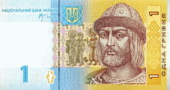
Гро́ші
Гро́ші — особливий товар, що є загальною еквівалентною формою вартості інших товарів. Гроші виконують функції мірила вартості та засобу обігу. Крім того, вони є засобами нагромадження та платежу. З утворенням світового ринку деякі національні гроші виконують функції світових.
Сучасна гривня

Slide 3
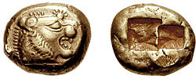
Історія виникнення
В економічній теорії виділяють дві основні концепції походження грошей:
Раціоналістична — гроші виникли як наслідок певної раціональної угоди між людьми через необхідність виділення спеціального інструменту для обслуговування сфери товарного обігу.
Еволюційна — гроші виділяють із загальної товарної маси, оскільки вони найпридатніші для виконання функціональної ролі грошового товару. Той чи інший товар стає грішми лише в межах певної особливої суспільної форми, товарного виробництва й обігу.
Монета 6 ст. до н. е., Лідія

Slide 4
Історія виникнення
Передбачається, що ще 100 000 років тому виникли бартерні операції — прямий безгрошовий обмін товарами. Проте в безгрошових суспільствах в основному діяли подарунки або позики. Наступним етапом стало виникнення товарних грошей, тобто, коли в якості грошей використовувались різні матеріальні носії. Перша згадка про термін «гроші» датується 3000 роком до Р. Х., це був клинописний текст на глиняній табличці із Месопотамії.
Месопотамія

Slide 5
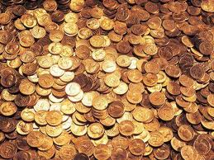
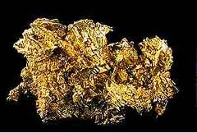
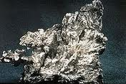
Історія виникнення
З найдавніших часів грішми були різні товари: хутра звірів, металеві сокири, мушлі каурі тощо. Однак завдяки своїм фізичним властивостям найбільш вживаним загальним еквівалентом вартості дуже швидко стають благородні метали: золото та срібло. Згодом вони набирають форми монет.
Срібло
Золото
Монети

Slide 6
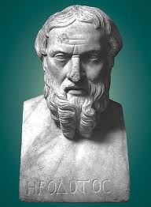
Історія виникнення
У своїй «Історії» Геродот вказує, що першими використовувати металеві монети почали лідійці. Сучасні вчені вважають, що перші монети були з електрума і чеканились близько 650–600 р до Р. Х. Швидке розповсюдження монет пов'язано із зручністю їх зберігання, дроблення і об'єднання, відносною великою вартістю при невеликій вазі та обсягу, що є дуже зручним при обмінних операціях.
Геродот

Slide 7
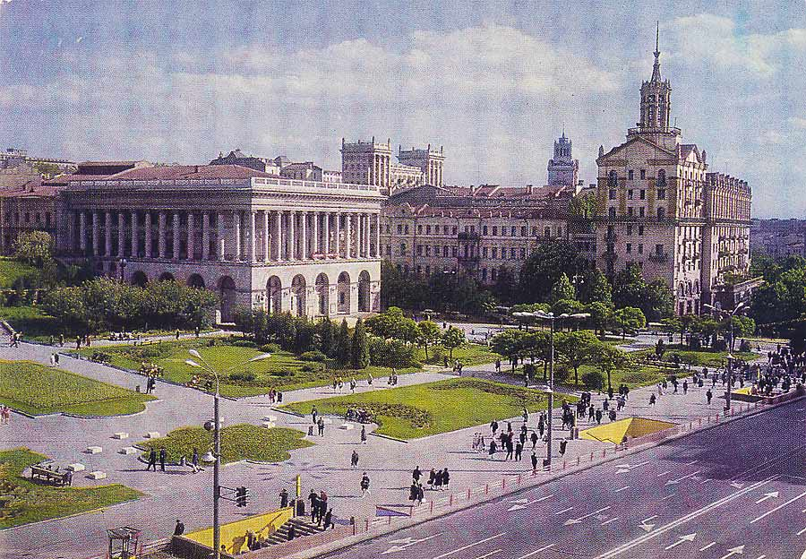
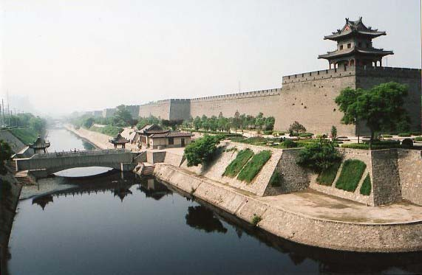
Історія виникнення
Паперові гроші або банкноти були вперше використані в Китаї за часів династії Сун. Ці банкноти, відомі як «jiaozi», еволюціонували з векселів, що були у використанні з сьомого сторіччя. Тим не менш, вони не витісняють традиційних грошей, і були у використанні поряд з монетами. В Європі банкноти були вперше випущені Банком Стокгольма в 1661 році.
Банк Стокгольма в 1661 році
Китай

Slide 8
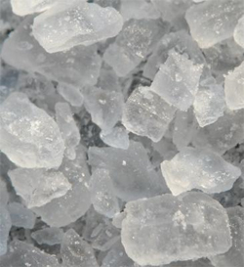
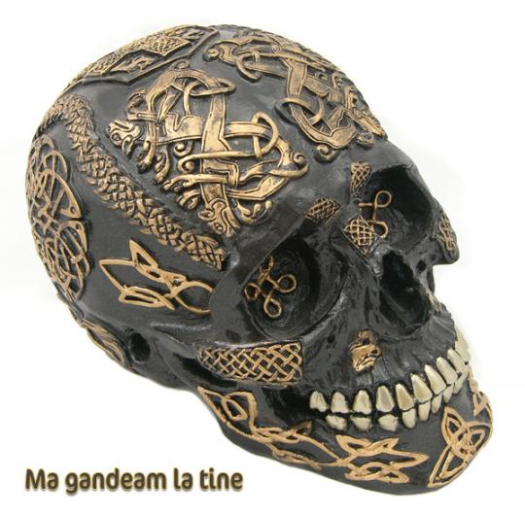
Із історії походження грошей
Спочатку одні товари замінювалися на інші. Проте з часом виділялась якась найважливіша річ, яка легко могла переходити від одного власника до іншого. Вона починала виконувати роль грошей. Що тільки не слугувало за гроші: наприклад на острові Борнео це були коров’ячі черепи, у Конго – металеві списи, в Африці – бруски солі, на Соломонових островах – людські черепи.
Найпоширенішою формою перших грошей була худоба. Багатьма мовами світу гроші і худоба мають однакову назву або назву із спільним коренем. Наприклад, у стародавніх римлян це слово «пекуніа», у греків – «ктема». Навіть слово «капітал» походить від латинського «caputa» - голова худоби. Індійська «рупія» також в перекладі означає
«худоба».

Slide 9
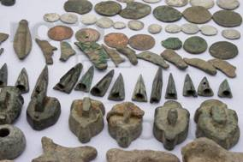
У третьому тисячолітті до нашої ери в Шумері з’явилися перші срібні гроші у вигляді злитків. Через тисячу років вони поширились по всій Азії від Аравії до Китаю. Перші монети, що з’явилися у Китаї в 12 ст. до н.е., були литими. І досі сперечаються про те, де з’явилася перша карбована монета. Одні вважають, що це відбулося на грецькому острові Егіні, який знаходиться між півостровом Пелопонес і Аттикою. Інші вважають, що першими викарбували монету жителі могутньої рабовласницької держави Лідії, що існувала в західній частині Малої Азії задовго до нашої ери. Спочатку монети називались гігадами за ім’ям царя Лідії Гігоса. Карбування було однобоким, зображувались лев і бик, що протистояли один одному. Відома найдавніша лідійська монета –золотий статер. На ньому з одного боку зображено лисицю, що біжить. Цю тварину вважали в Лідії священною, вона символізувала головного лідійського бога – Бассарея. На зворотному боці монети не було зображення.

Slide 10
Дослідники стверджують, що перші паперові гроші з’явились у Китаї у 812 р. нашої ери. В Європі банкноти виникли в середні віки і називались банкоседлерами. Випущені вони були в середні віки в Швеції в 1661 р. Збережено 5-талерову банкноту випуску 6 грудня 1662 р.
У Росії перші паперова гроші було надруковано за наказом Катерини 2. вони являли соболю паперова асигнації вартістю 25, 50, 75 і 100 рублів. Їх вільно обмінювали на громіздкі мідні гроші. Для обміну в Москві і Санкт-Перетбурзі 1768 р. заснували два банки.

Slide 11
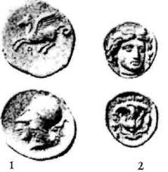
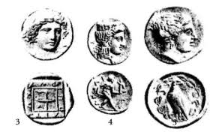
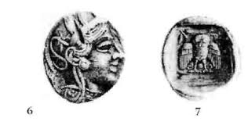
Історія грошей в Україні
Найдавнішими монетами відкарбованими на українських землях були емісії грецьких колоній заснованих на північному узбережжі Чорного моря (Ольвія, Тіра, Херсонес, Пантікапей та ін.) Випускались вони впродовж 6 ст. до н. е. — 4 ст. н. е. Однак ареал їх розповсюдження є незначним.
Емісії грецьких колоній

Slide 12
Функції грошей
Гроші виконують ряд важливих функцій:
① Міра вартості — це функція, в якій гроші забезпечують вираження і вимірювання вартості товарів, надаючи їй форму ціни. Для забезпечення виконання грошима функції міри вартості держава у законодавчому порядку впроваджує масштаб цін, та встановлює певну грошову одиницю розрахунків — національну валюту.
Національна валюта

Slide 13
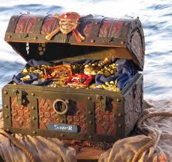
Функції грошей
Гроші виконують ряд важливих функцій:
② Засіб обігу — це функція, в якій гроші є посередником в обміні товарів і забезпечують їх обіг.
③ Засіб нагромадження — це функція, що пов'язана із здатністю грошей бути засобом збереження вартості, представником абстрактної форми багатства. Сутність цієї функції полягає в тому, що гроші виходять зі сфери обігу і перетворюються на скарб.
" Скарб піратів чорного моря "

Slide 14
Функції грошей
Гроші виконують ряд важливих функцій:
④ Засіб платежу — це функція, в якій гроші обслуговують погашення різноманітних боргових зобов'язань між суб'єктами економічних відносин, що виникають у процесі розширеного відтворення.
⑤ Світові гроші — це функція, в якій гроші обслуговують рух вартості в міжнародному економічному обороті і забезпечують реалізацію взаємовідносин між країнами.

Slide 15
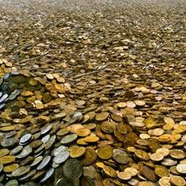
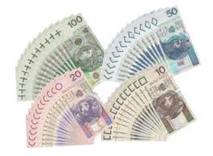
Види грошей
За критерієм матеріально-речового змісту розрізняють дві групи носіїв грошових властивостей: повноцінні (товарні та металеві) і неповноцінні (паперові та кредитні):
Повноцінні — це гроші, номінальна вартість яких відповідає вартості благородного металу, що міститься в них. До повноціних відносять товарні та металеві гроші.
Неповноцінні гроші — це гроші, які не мають власної субстанціональної вартості. До них відносяться паперові, кредитні гроші та білонна монета.
Змішані форми грошей ─ гроші, якими користувалися в період переходу від повноцінних до неповноцінних грошей.
Повноцінні
Неповноцінні

Slide 16
Види грошей
Товарні гроші — це різновид грошей, які є товаром (наприклад худоба, зерно, ракушки, хутра). Тобто предмети, які можна безпосередньо використовувати, проте одночасно, вони виступають і як еквівалент вартості інших товарів. Купівельна спроможність товарних грошей ґрунтується на вартості, властивій конкретному товару, який виступає в ролі грошей.

Slide 17
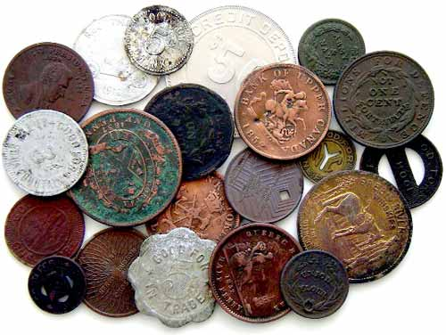
Види грошей
Металеві гроші спочатку з'явилися як шматки металу різної форми та ваги, з часом вони трансформувались у форму монет. Монета грошовий знак, виготовлений з металу (золота, срібла, міді або сплавів) встановлених законом ваги і форми, що використовується як засіб грошового обігу та платежу.

Slide 18
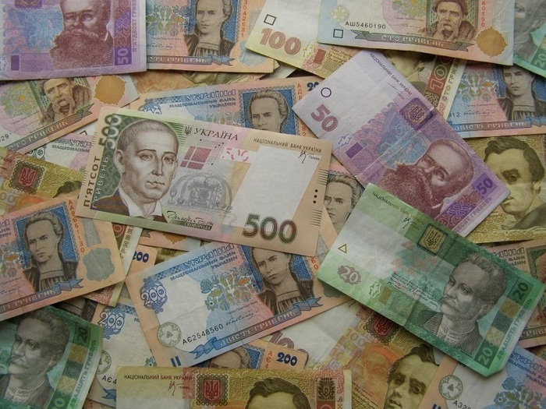
Види грошей
Паперові гроші — це гроші, що не мають самостійної вартості, або ця вартість не співрозмірна з номіналом. Вони випускаються державою для покриття своїх (бюджетних) витрат і наділяються нею примусовим курсом, визнаються законним платіжним засобом на всій території.

Slide 19
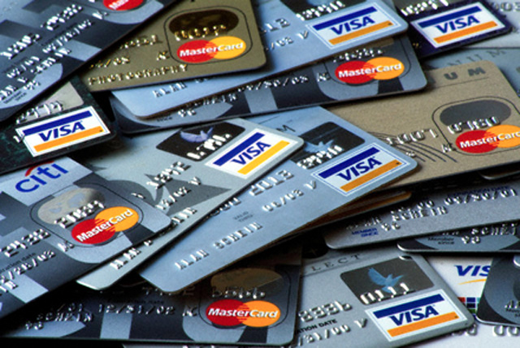
Види грошей
Кредитні гроші — це права вимоги до фізичних або юридичних осіб, спеціальним чином оформлений борг, зазвичай у формі переданого цінного паперу, які можна використовувати для покупки товарів (послуг) або оплати власних боргів. Оплата по таким зобов'язанням зазвичай проводиться у визначений термін, хоча є варіанти, коли оплата проводиться в будь-який час на першу вимогу. Кредитні гроші несуть в собі ризик невиконання вимоги. Кредитні гроші пройшли наступний шлях розвитку: вексель, банкнота, чек, електронні гроші, кредитні картки.

Slide 20
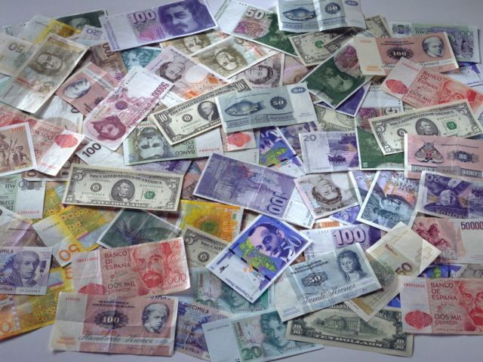
Грошові знаки
Банківські білети (банкноти) – гроші, що випускаються в обіг банком і забезпечуються його активами
Казначейські білети – гроші, що випускаються державою від свого імені й забезпечуються державною власністю
Розмінна (білонна) монета

Slide 21
Перевір себе: 1. Які види грошей ви знаєте? 2. Назвіть їх функції. 3. Яка валюта є національною в Україні?

Slide 22
Використані матеріали
http://uk.wikipedia.org/wiki/%C3%F0%EE%F8%B3
http://images.yandex.ua/yandsearch?text=%D0%B3%D1%80%D0%BE%D1%88%D1%96&stype=image&lr=28401&noreask=1&source=wiz
ABBA – Money, Money, Money
http://guide-students.ucoz.ua/
http://infourok.ru/material.html?mid=991

